Slide 1
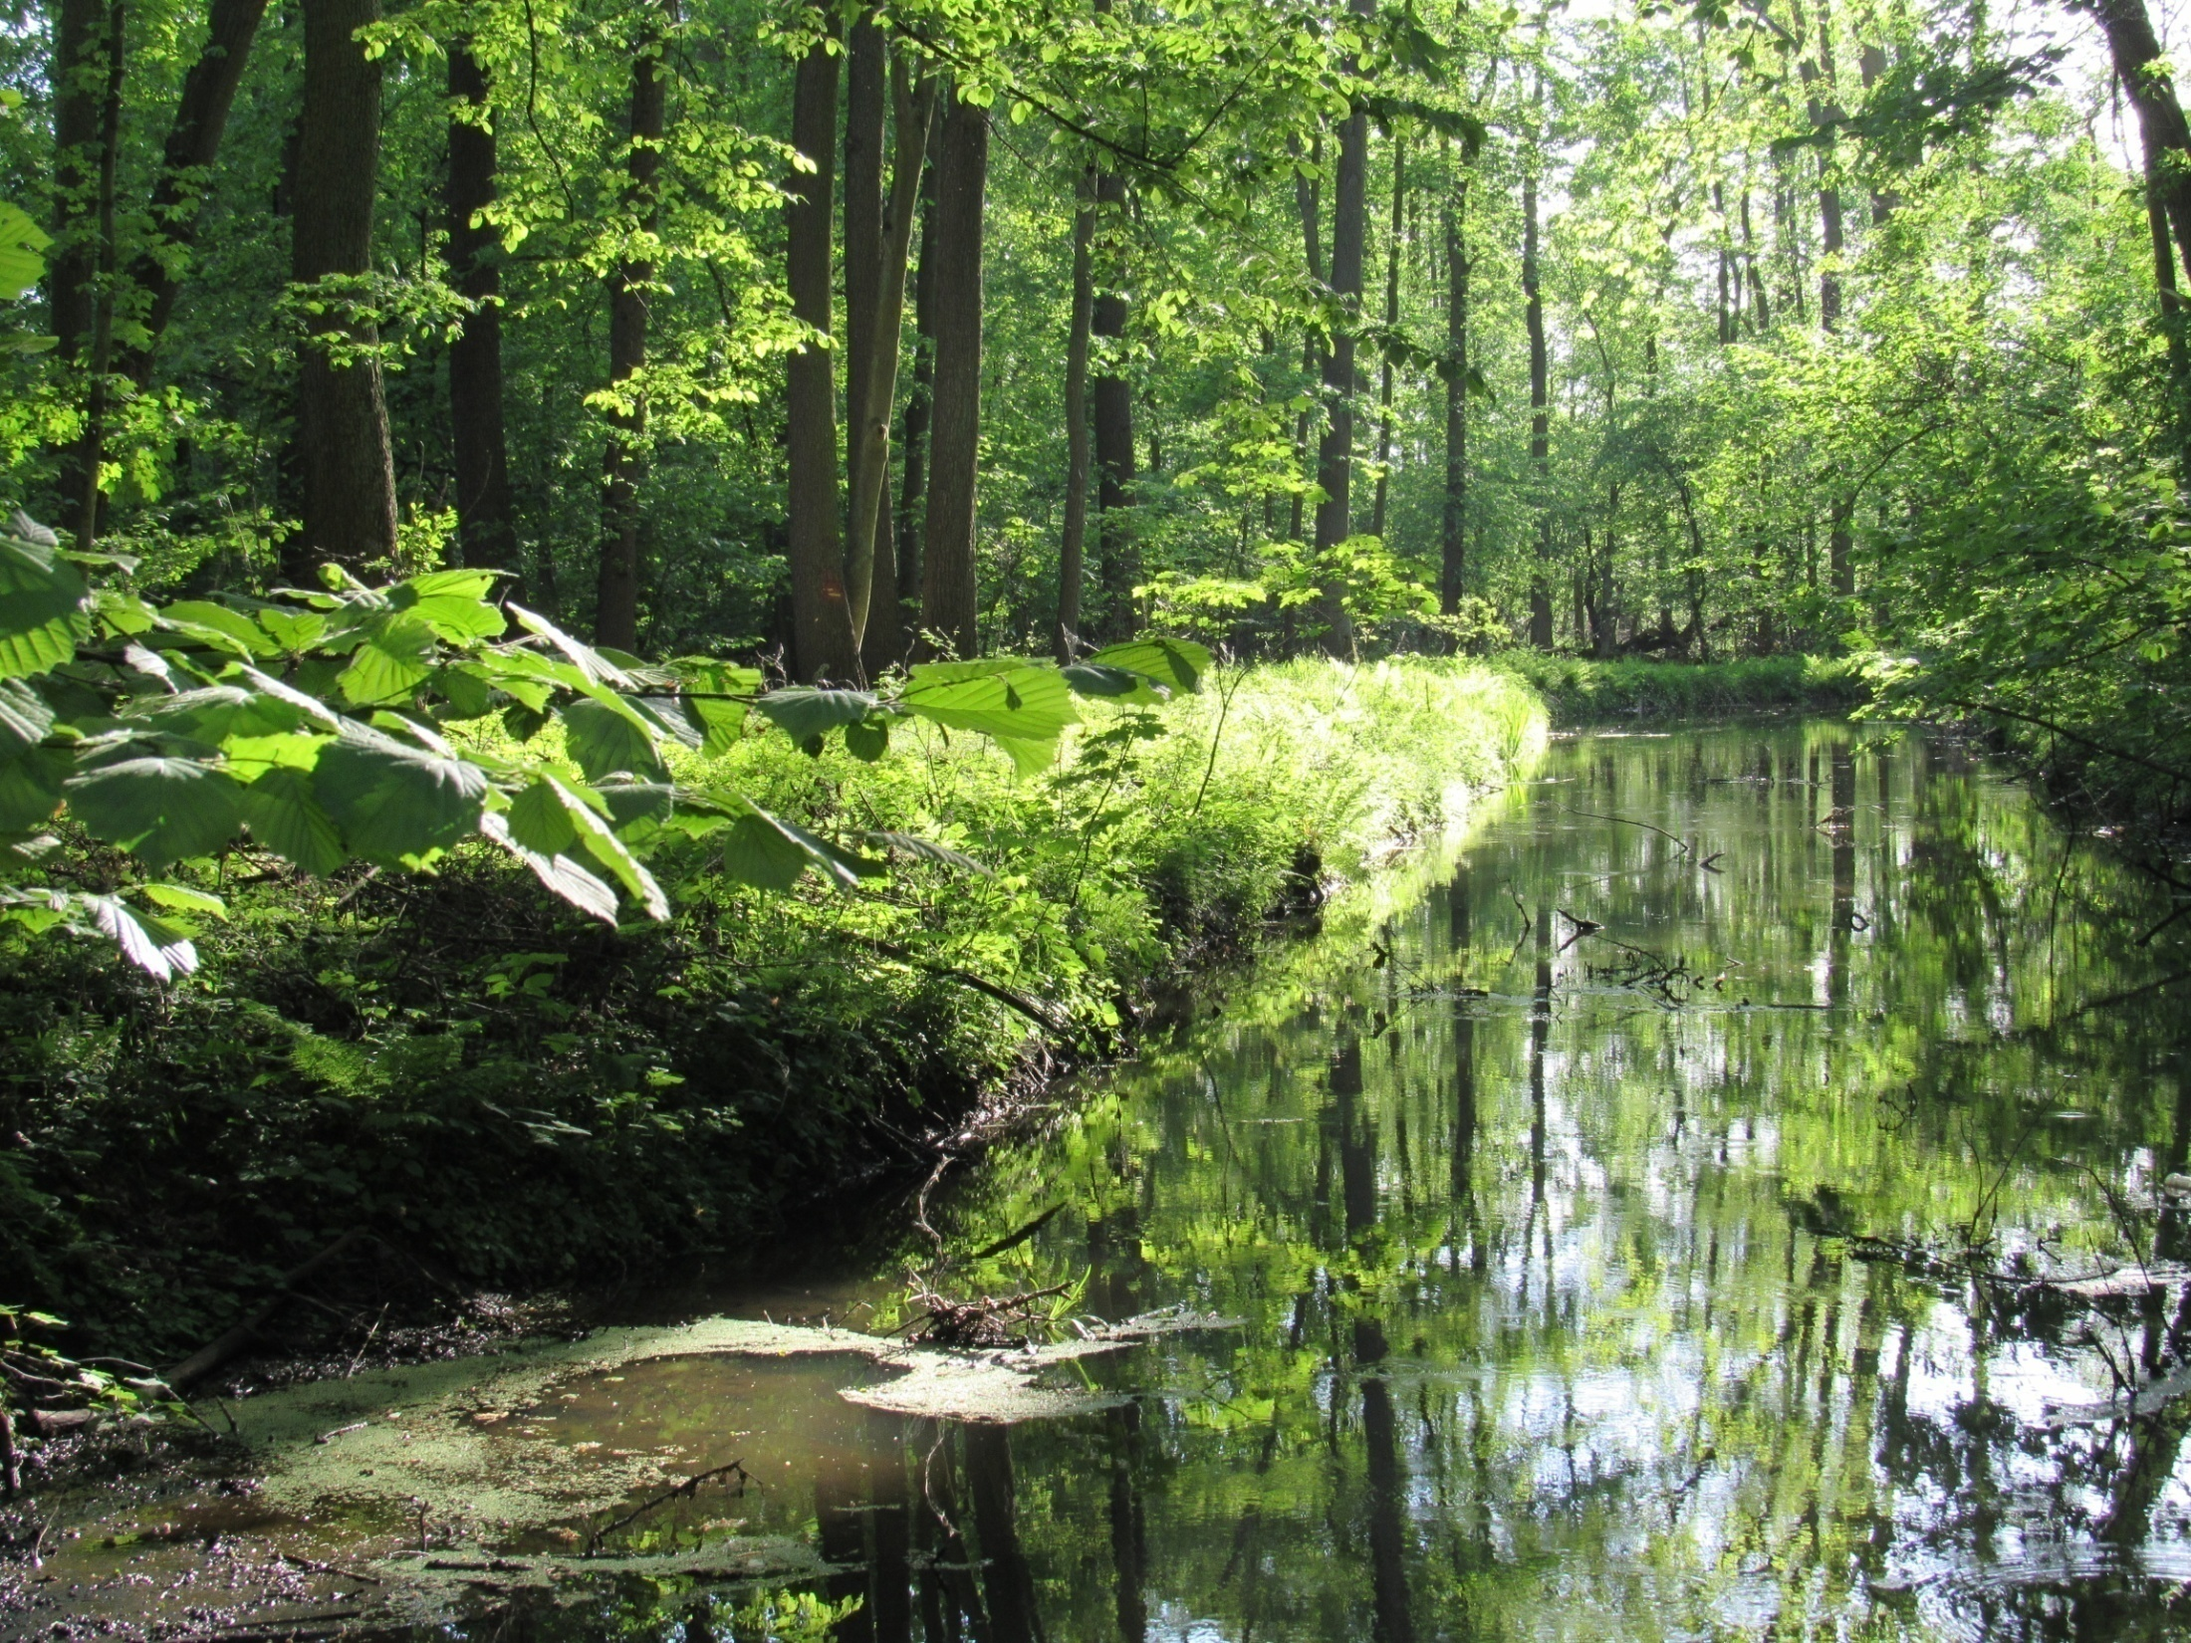

„Wychowana na Jamniku”

Slide 2
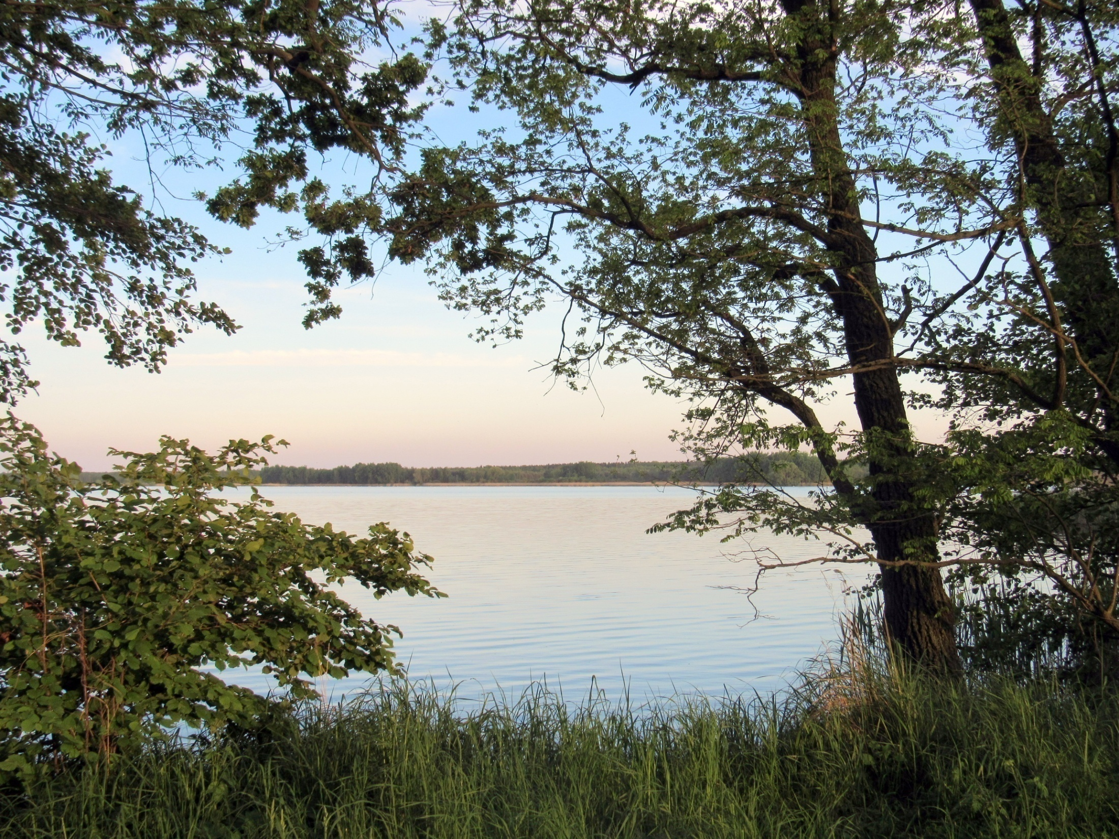
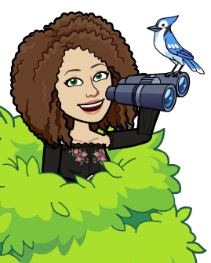
Dzień dobry!
Nazywam się Hania i mieszkam w najpiękniejszym miejscu na Ziemi – Dolinie Baryczy, o rzut kamieniem od takich cudów natury jak polder w Jamniku, czy rezerwat Olszyny Niezgódzkie – w królestwie ptaków.
Czy wiecie jak to jest wsiąść wczesnym rankiem na rower i pojechać, by poobserwować ptaki?
Ja wiem !

Slide 3
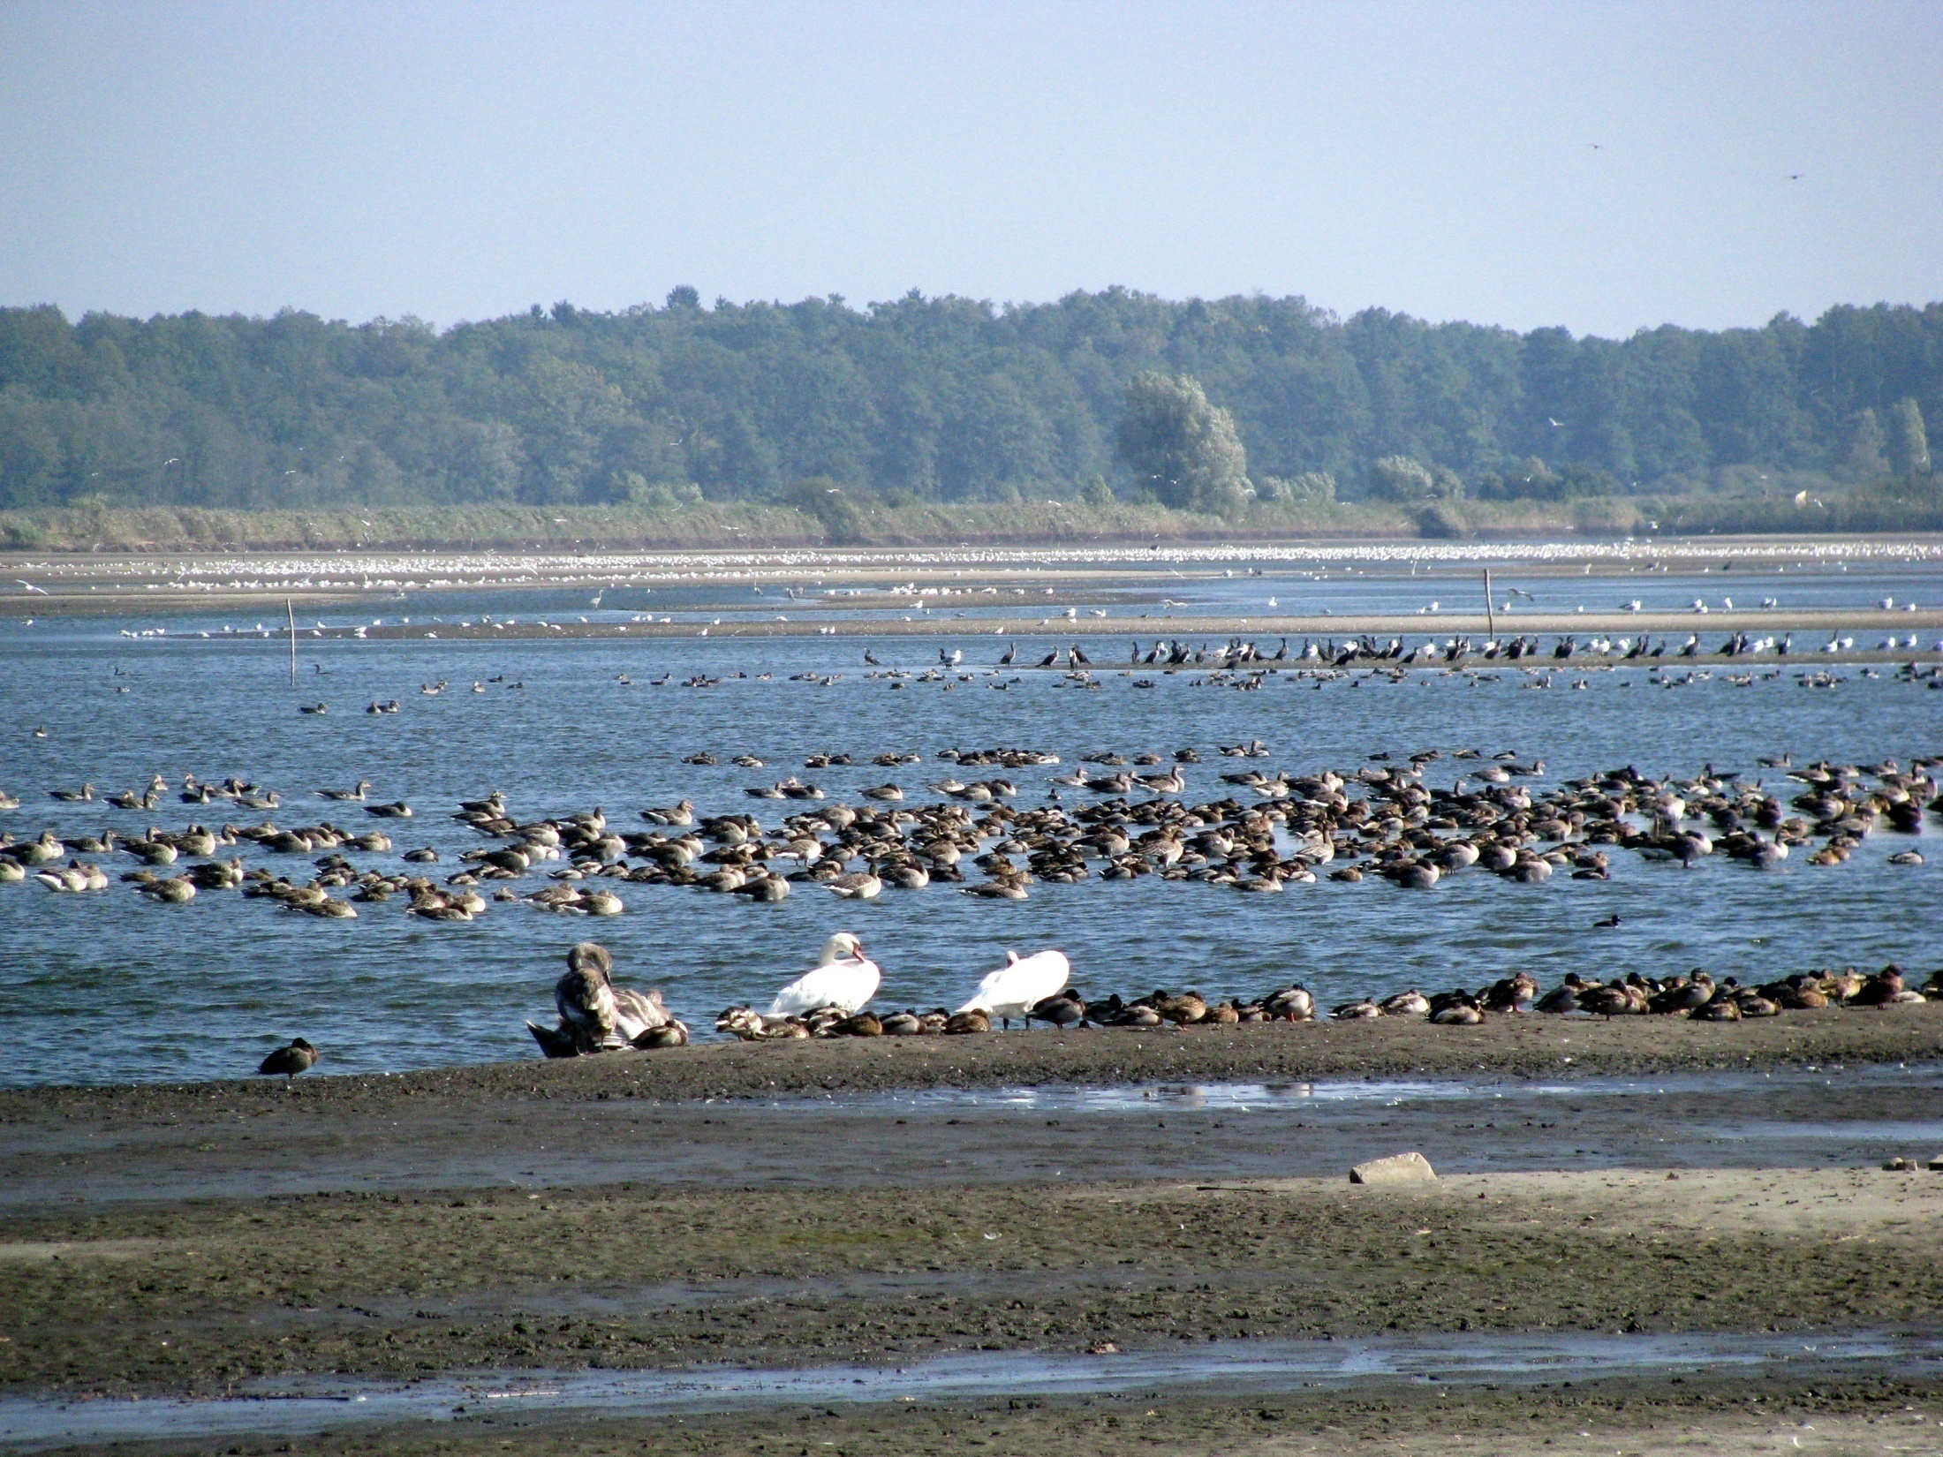

Jamnik - obszar chroniony Natura 2000

Slide 4
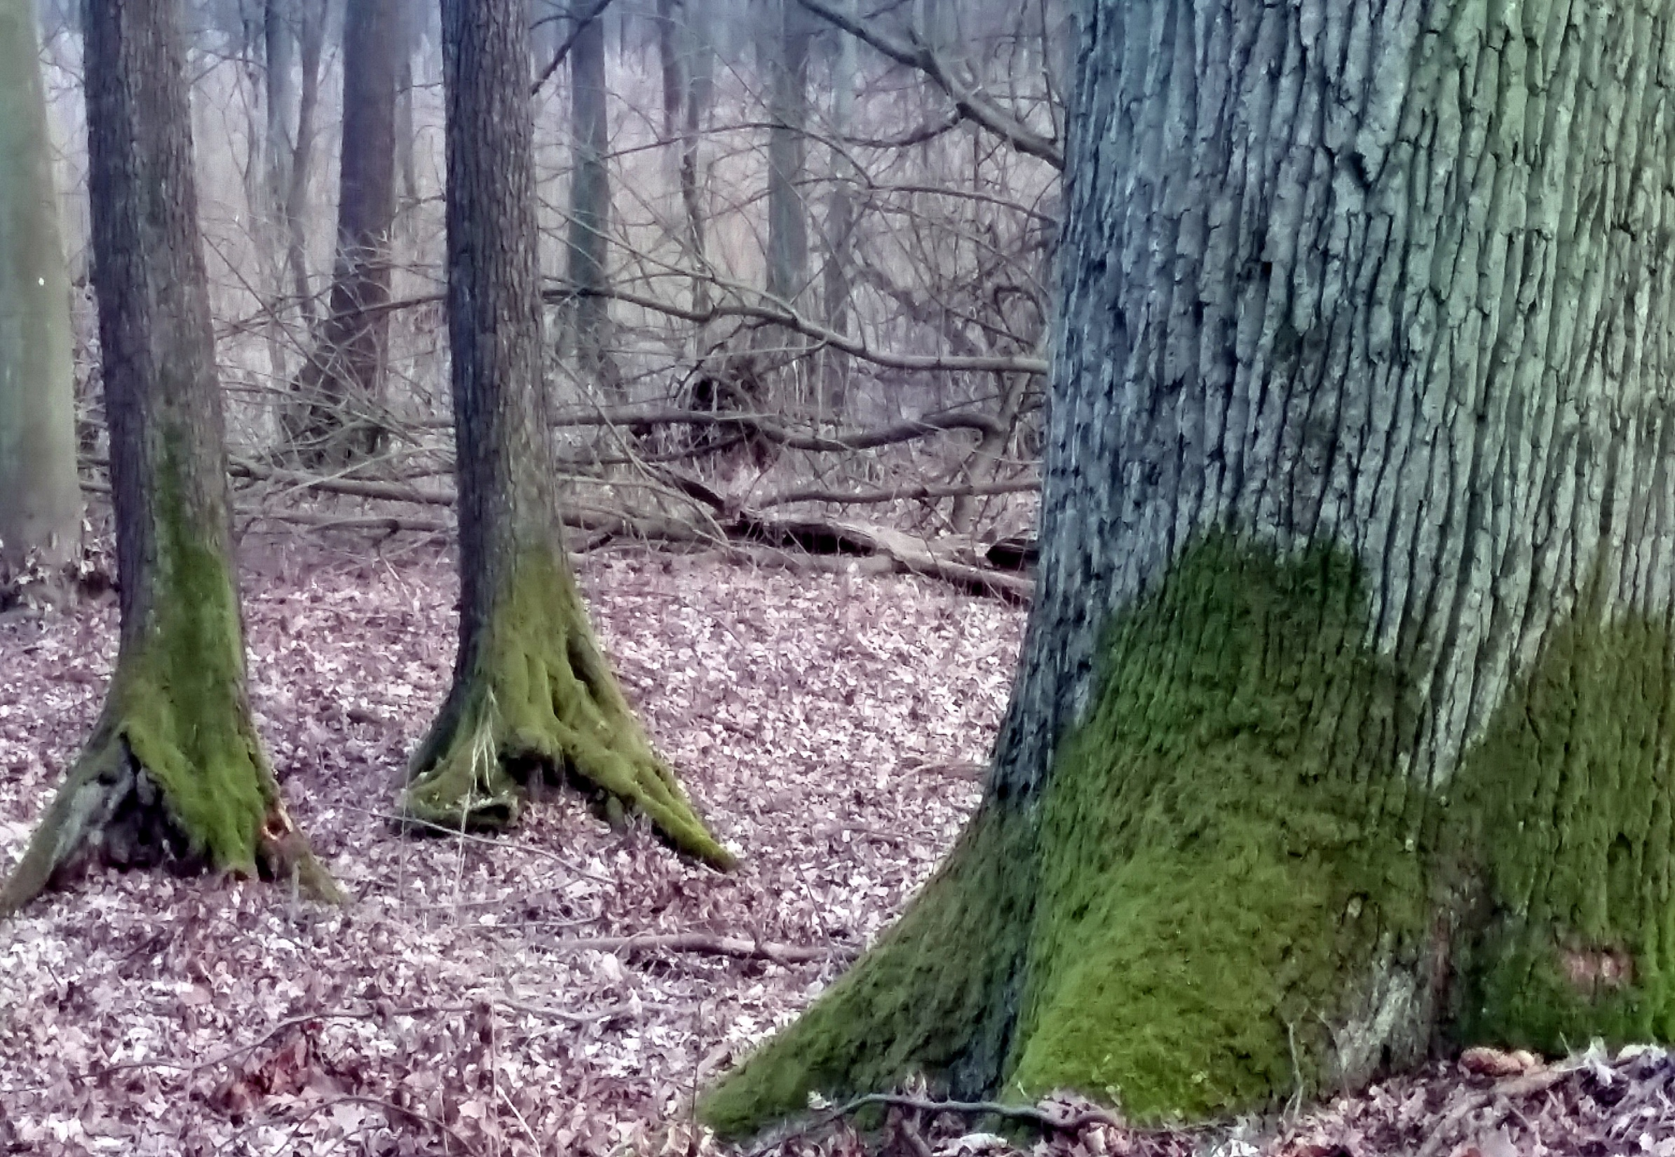

Las jest bogactwem naturalnym,
ale i powierzonym dobrem, o które należy dbać…

Slide 5
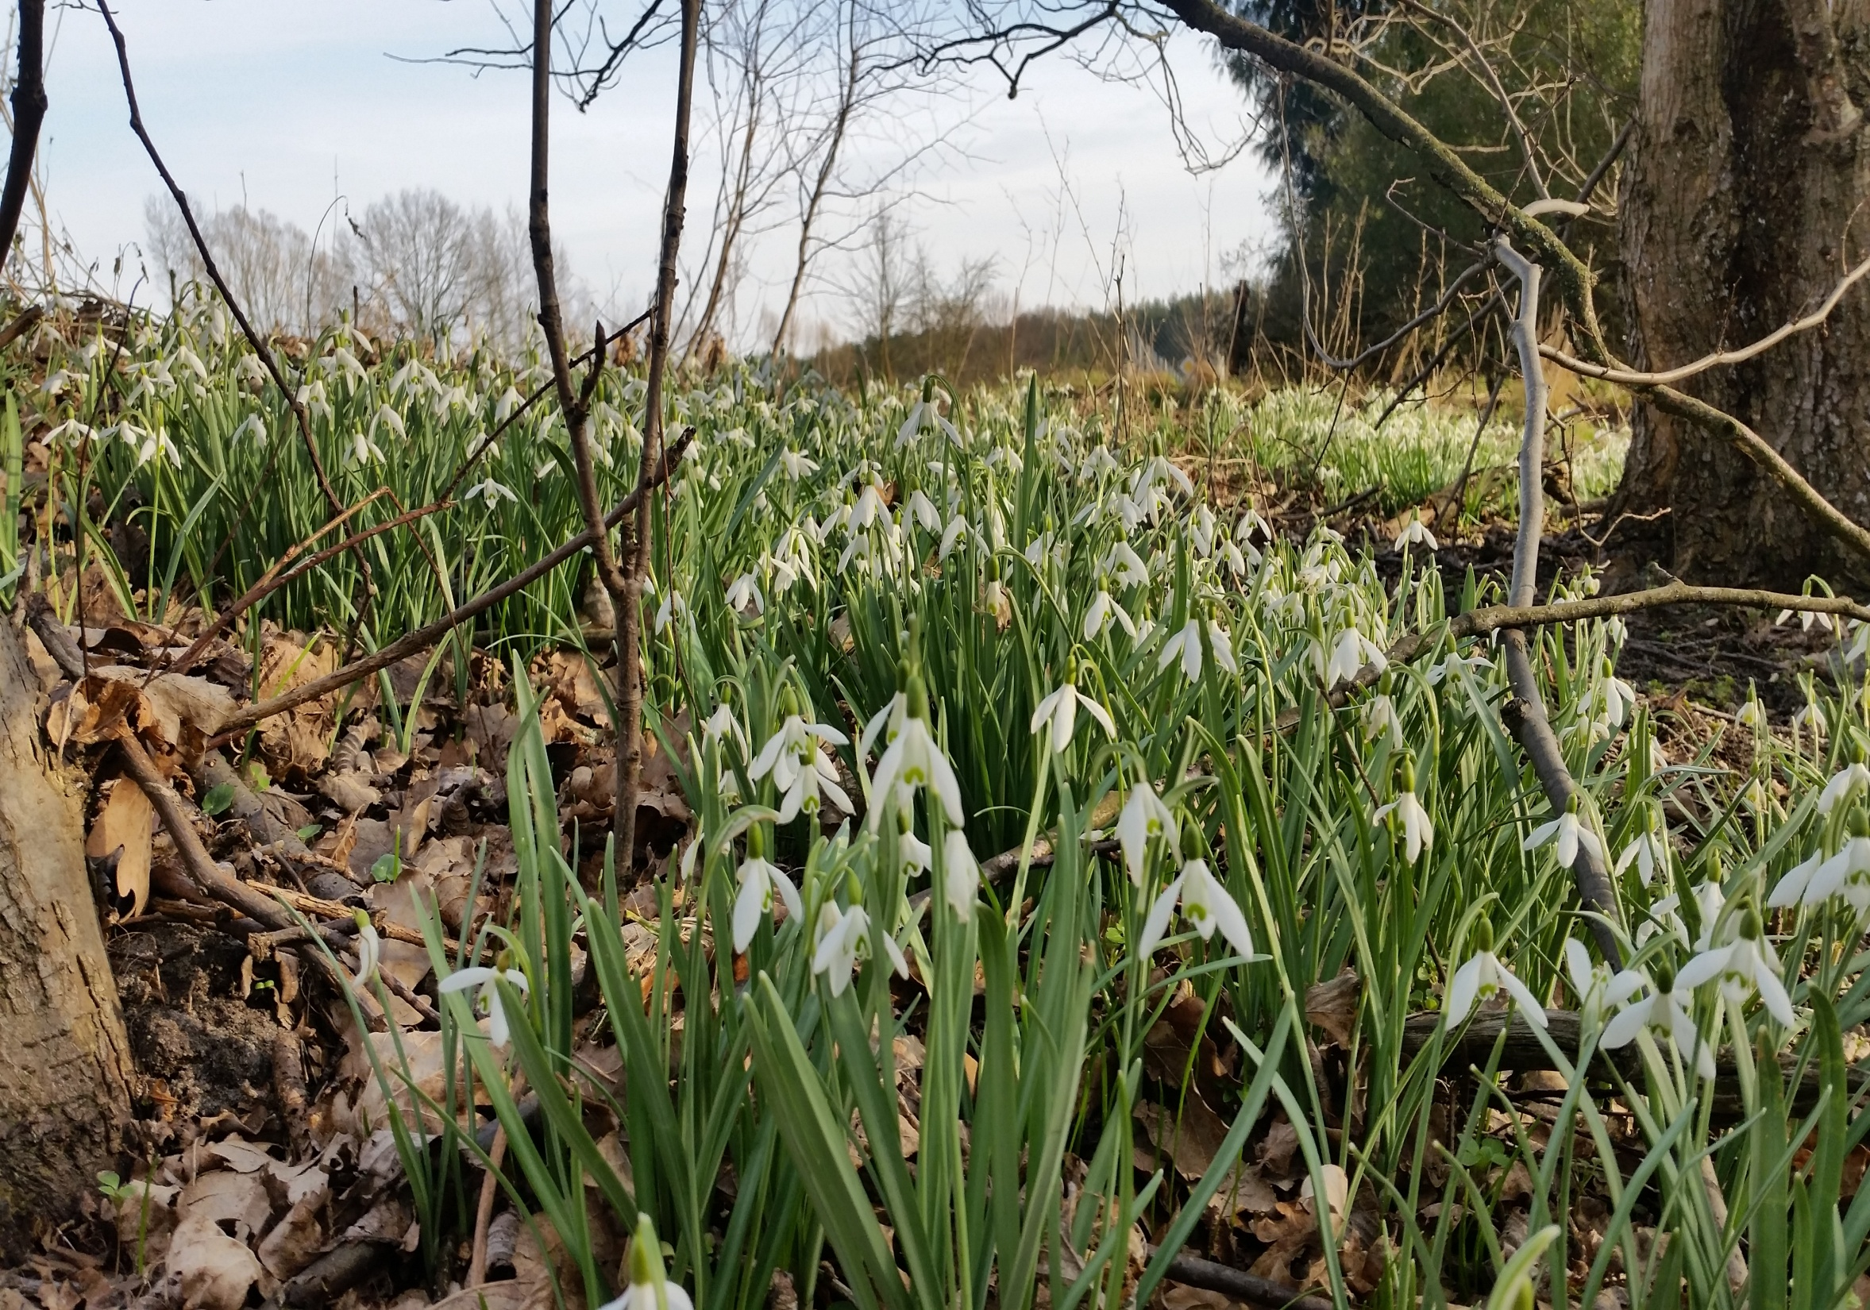

Las też jest
naturalnym pięknem…

Slide 6
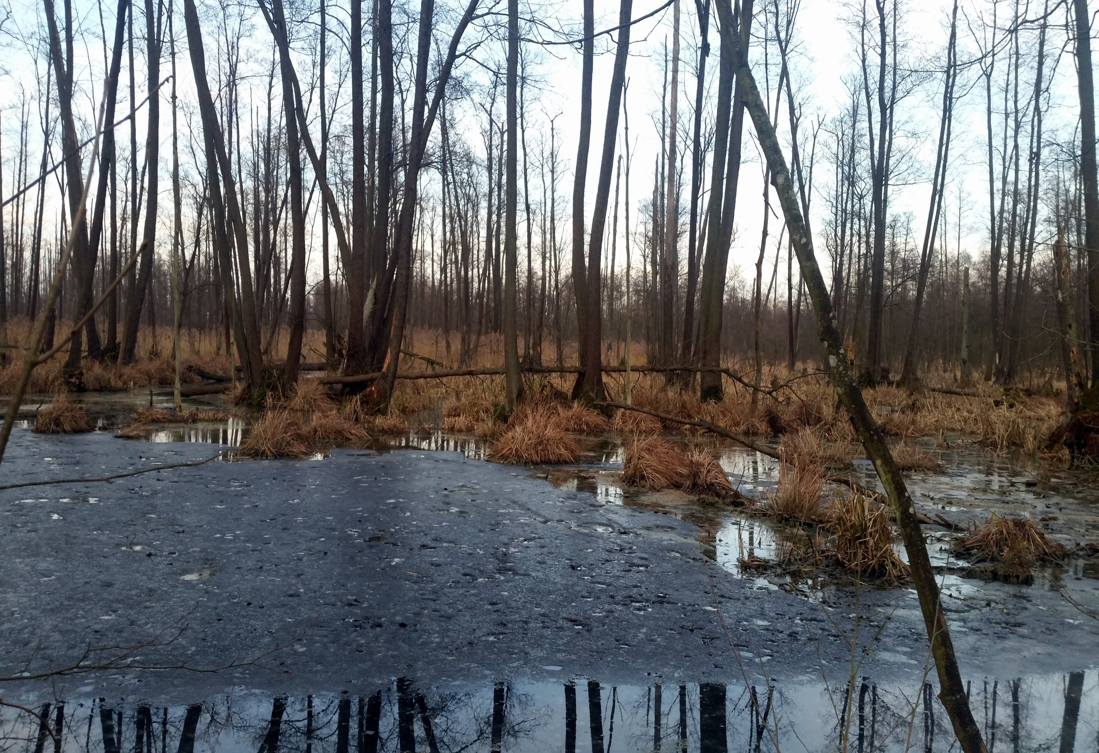


Chciałabym, aby wszyscy mogli docenić piękno przyrody.
Dlatego cieszę się, że są leśnicy, którzy ją rozumieją i mają wiedzę jak o nią zadbać!
I którzy kochają przyrodę – jak ja!
Oto „moja” Dolina Baryczy, zapraszam!

Slide 7
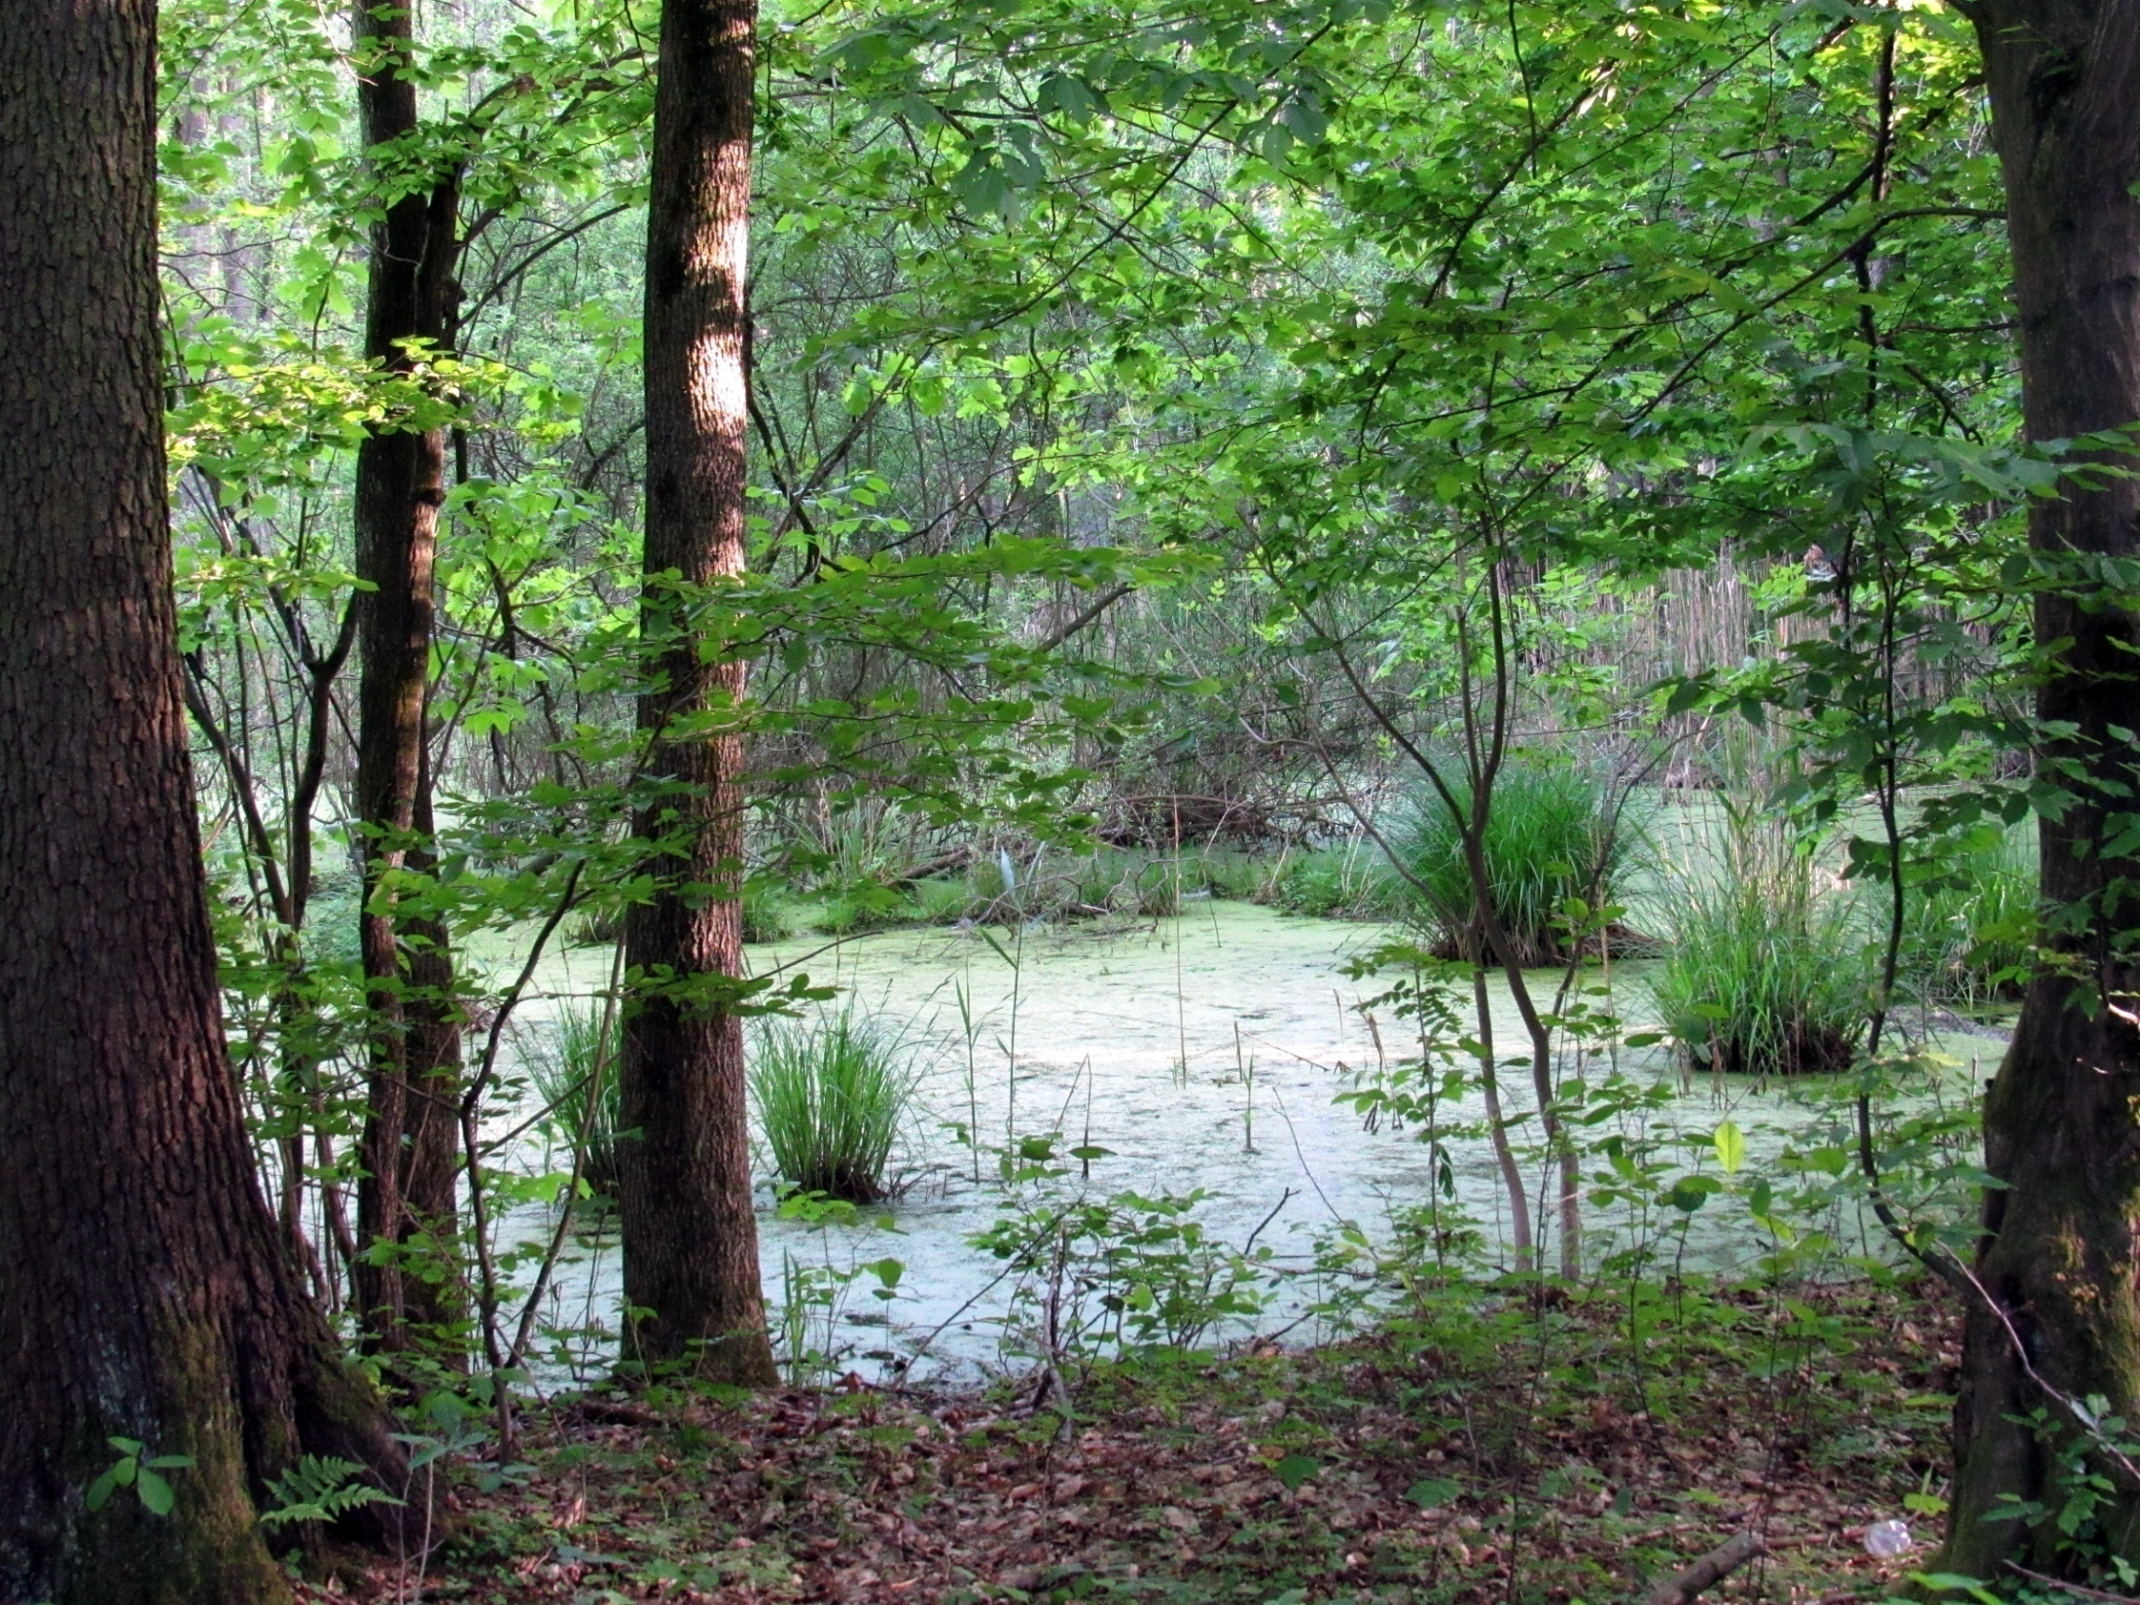
moczary w Niezgodzie

Slide 8
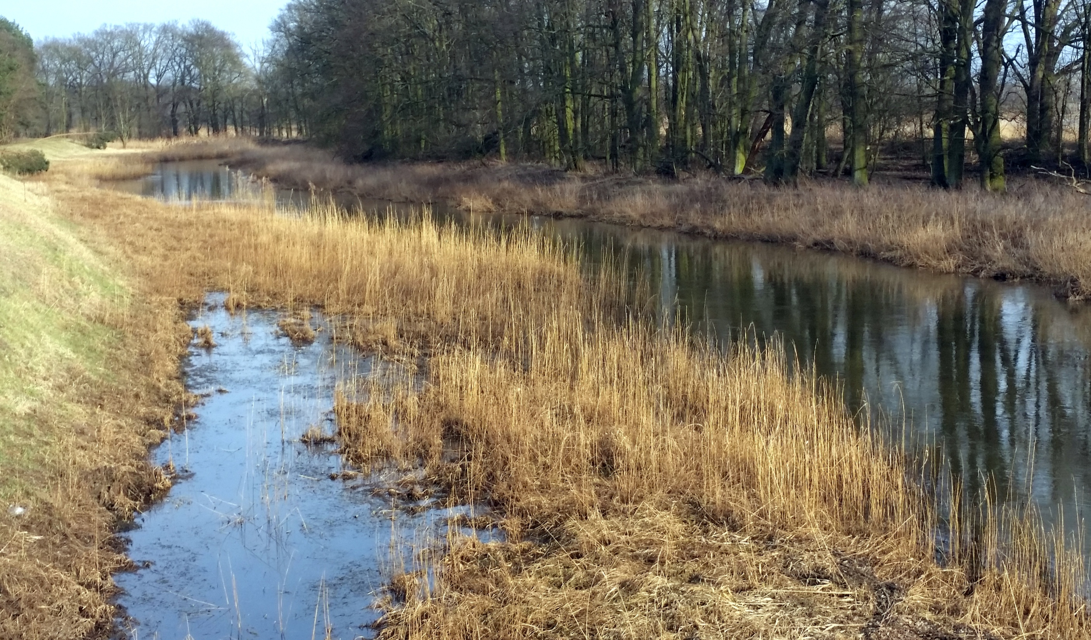
rzeka Barycz

Slide 9
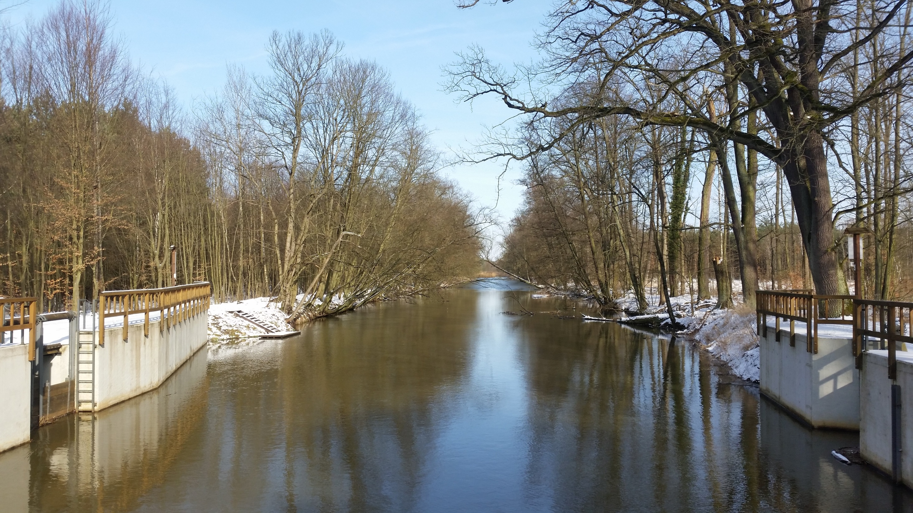
„Jaz Niezgoda”

Slide 10
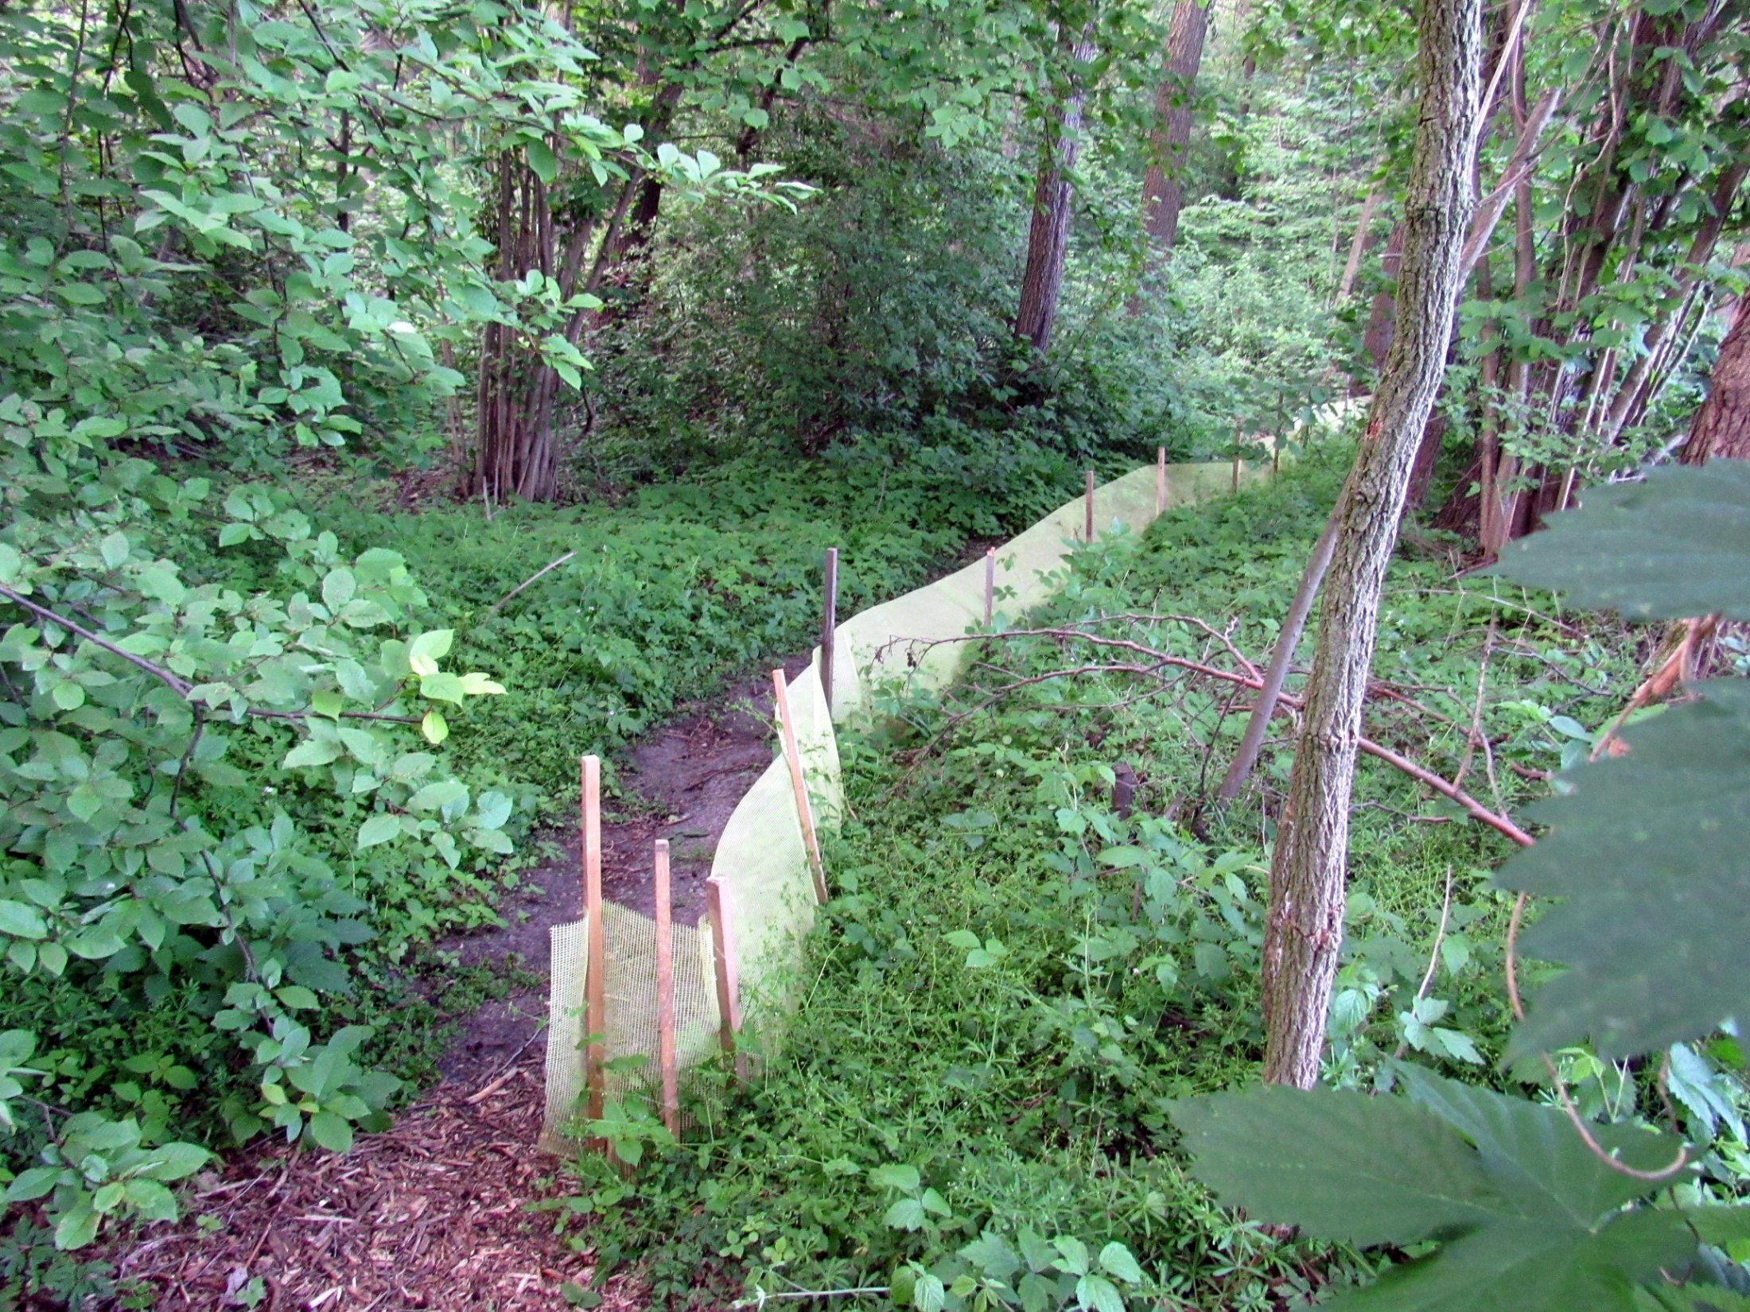
siatki ochronne dla żab w okolicy Jamnika

Slide 11
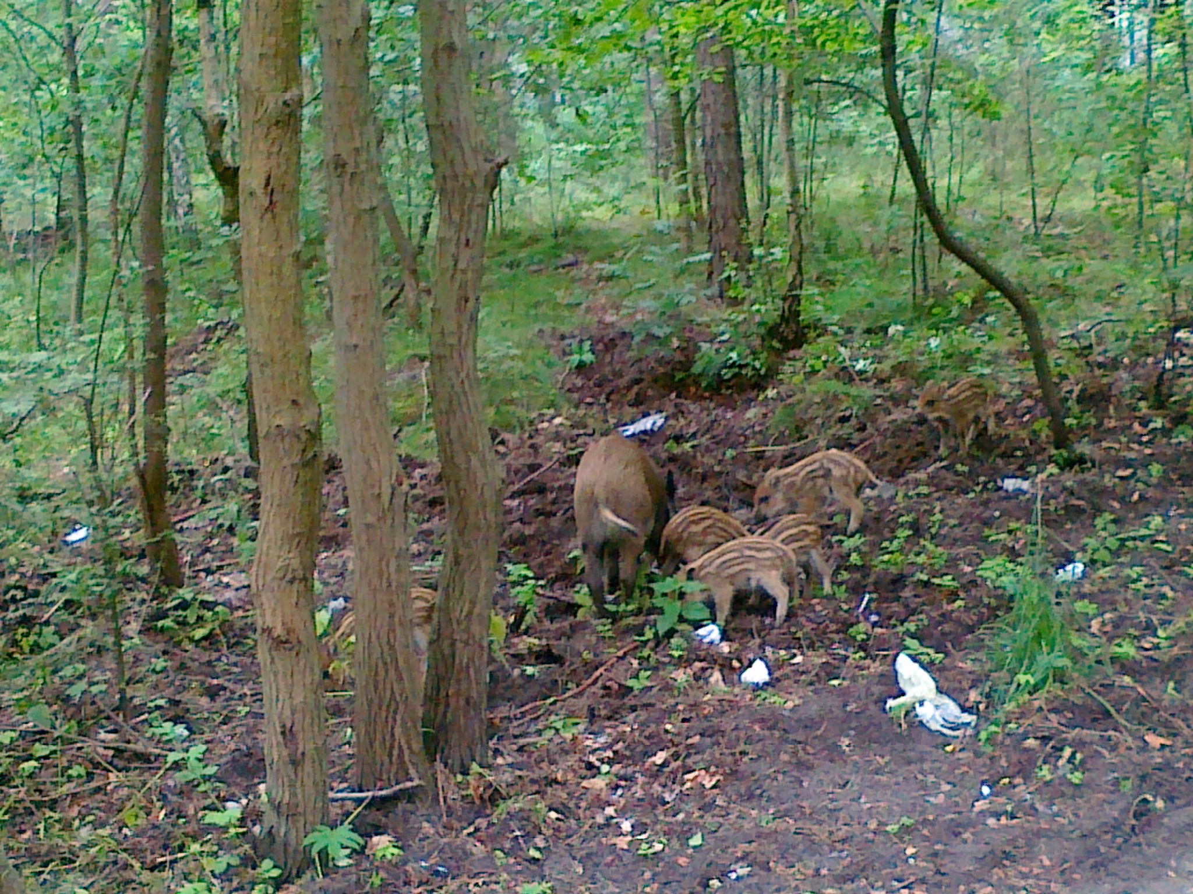
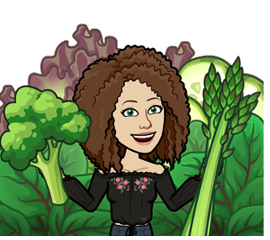
Mieszkańcy lasu, ci mali i duzi zimą potrzebują pomocy i opieki zwykłych ludzi i zawodowców – leśników.

Slide 12
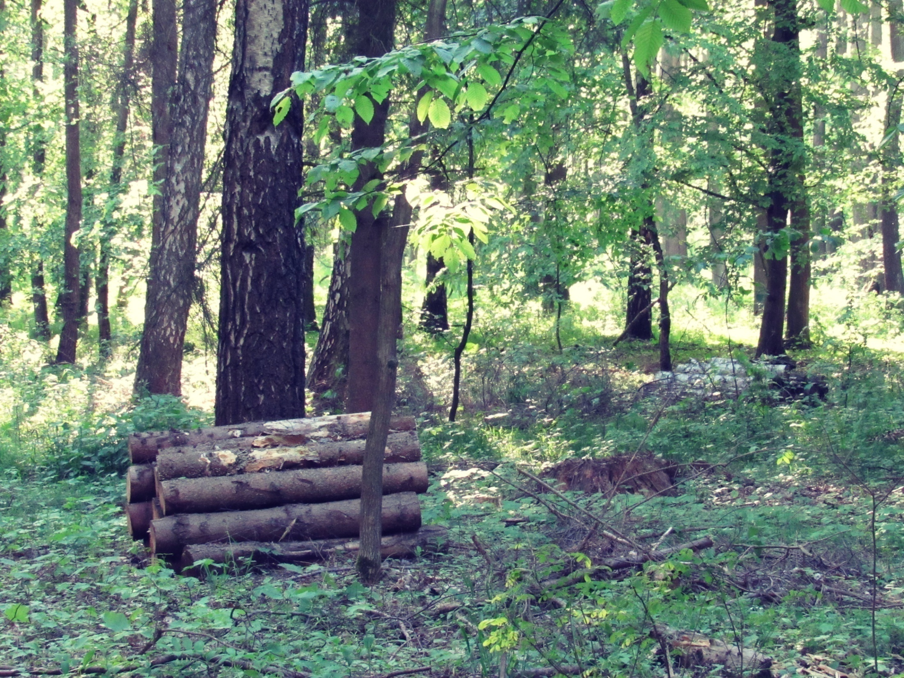
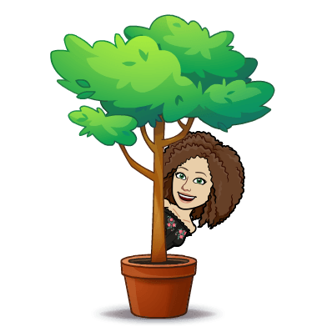
Zadaniem leśnika jest także gospodarka leśna- czyli ustalenie gdzie nasadzić, a gdzie wyciąć drzewa na drewno.

Slide 13
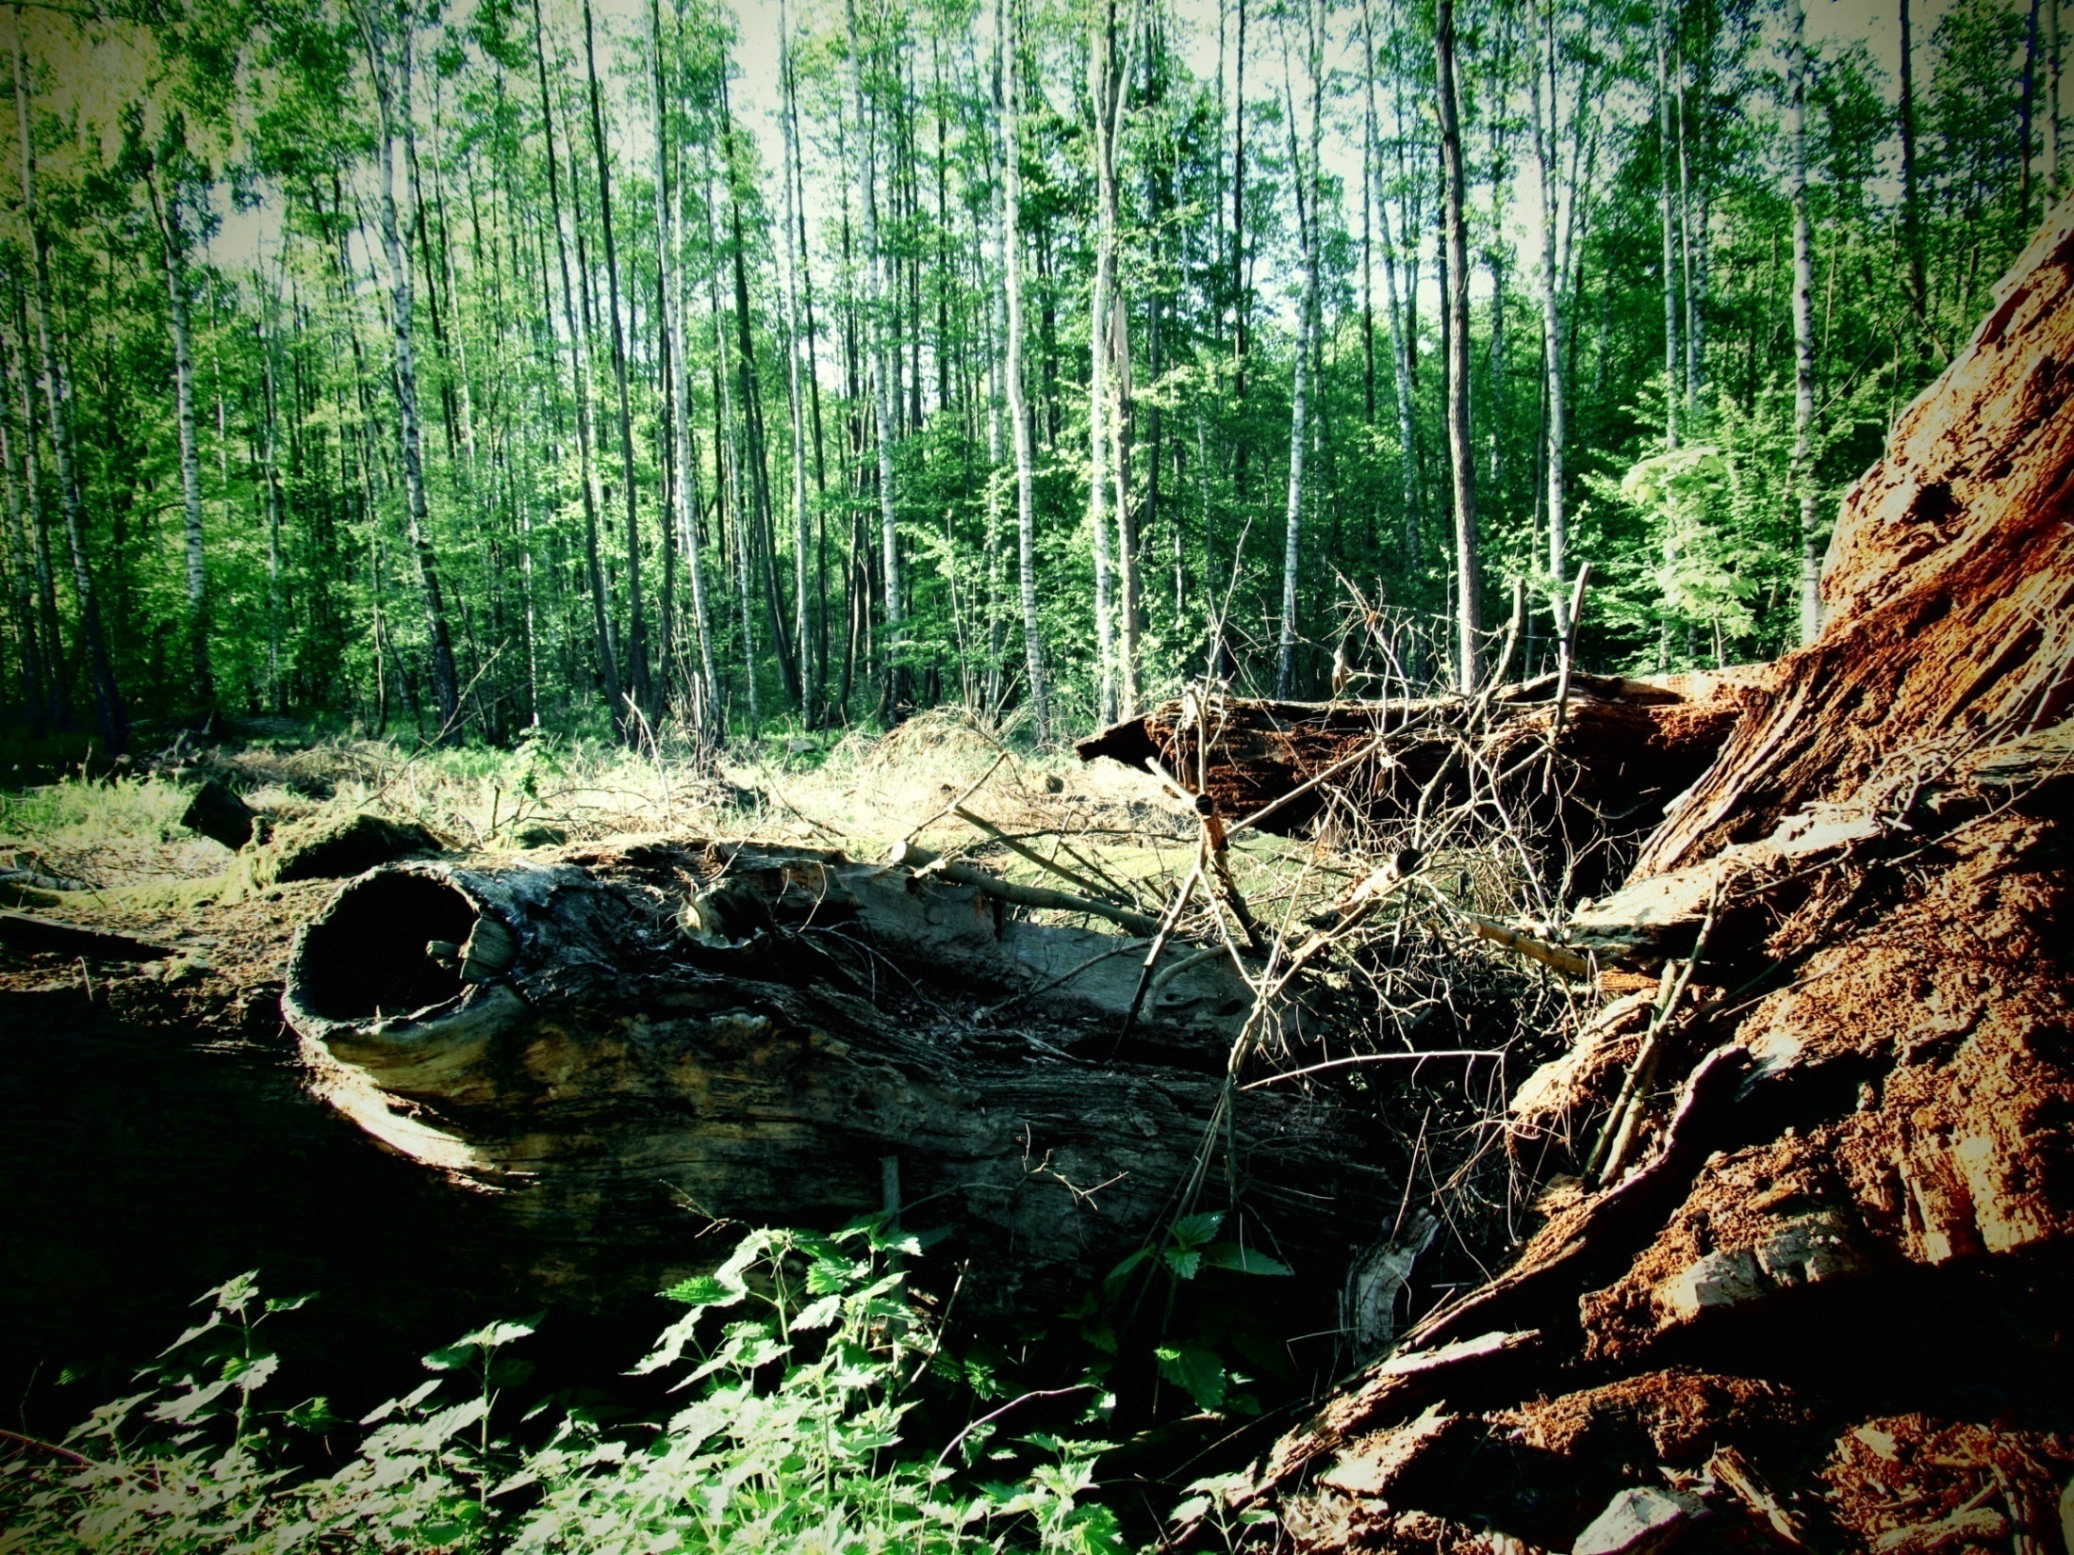

Musi on także badać stan drzew, obecność szkodników i działać dla dobra lasu.
[powalony , spróchniały dąb w okolicach Niezgody]

Slide 14
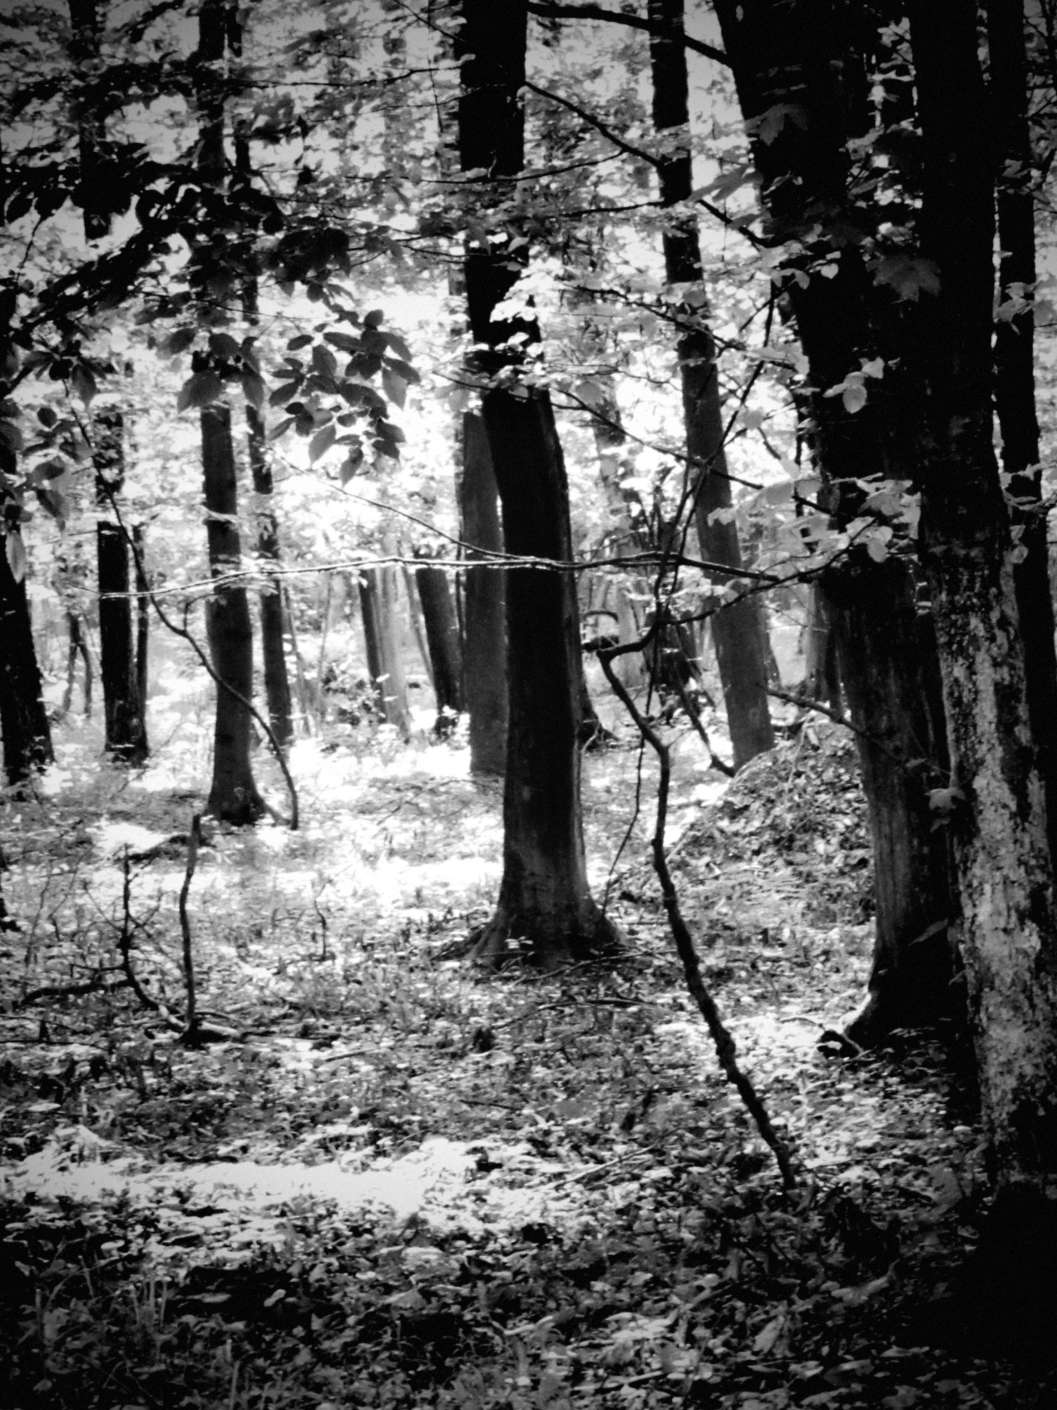
Las jest bogactwem naturalnym dla zwierząt i człowieka, ale by takim pozostał musimy się nauczyć, jak o niego dbać!

Slide 15
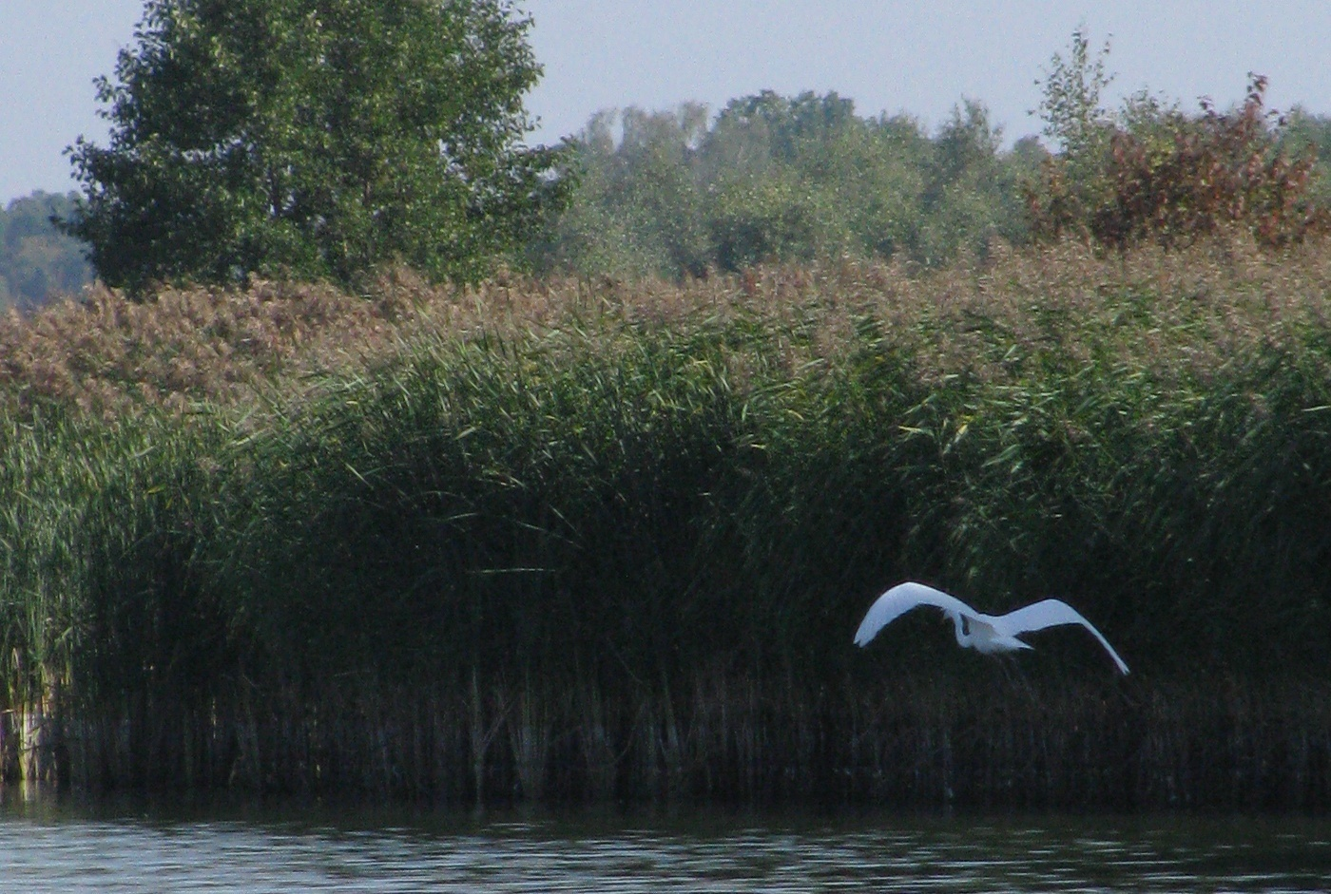
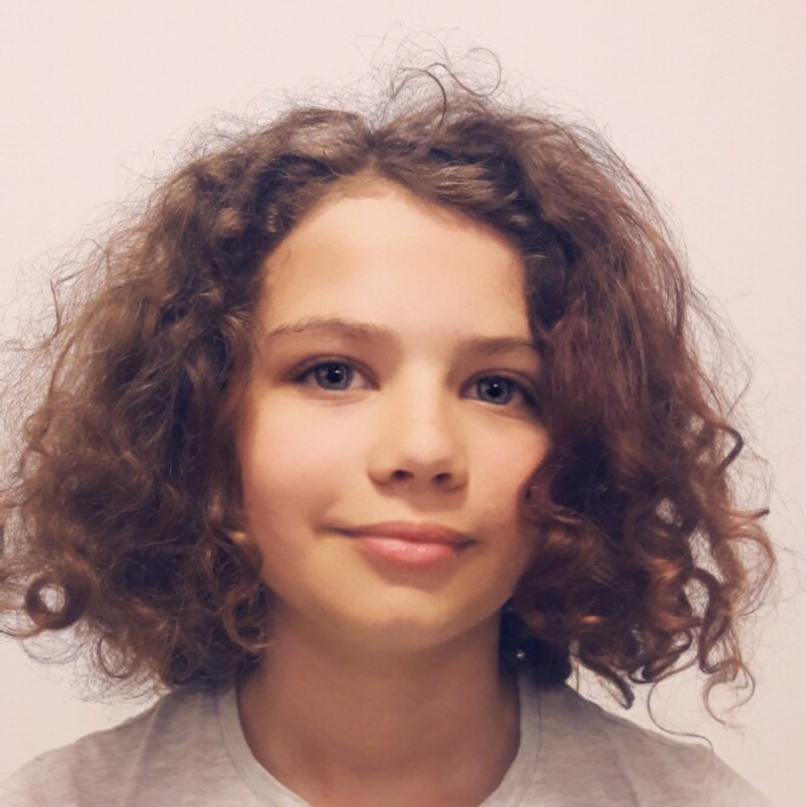
Cieszę się, że mogłam podzielić się z Wami moją pasją przyrodnika i fotografa.
Zdjęcia są pamiątkami naszych rodzinnych wypraw.
Do zobaczenia w lesie!
Hania
muzyka z filmu „Piękny umysł” ☺

